Slide 1
PHƯƠNG PHÁP
Phương pháp chia lưới cơ bản

Slide 2
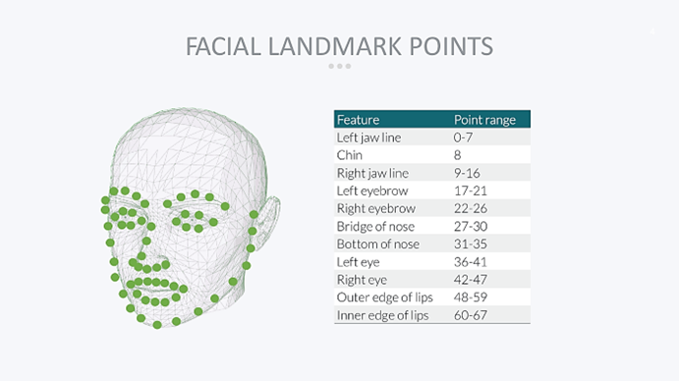
Tiến hành
Detect các điểm mốc (landmarks)
Sử dụng bộ tham số 68 landmark đã được học trước đi kèm thư viện dlib.
Detect 68 landmark ở ảnh source và ảnh dest.

Slide 3


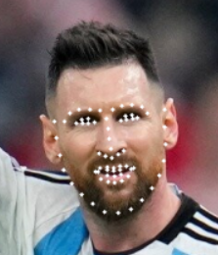
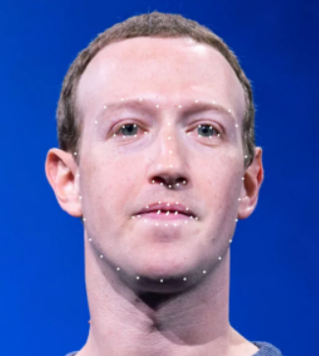
Ảnh source
Ảnh dest

Slide 4
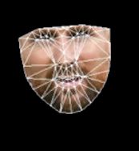
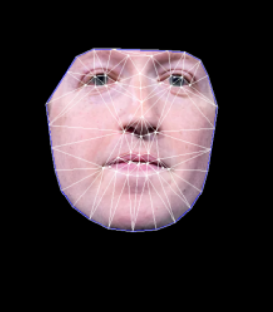
Facial cropping
Ảnh source
Tạo lưới các tam giác từ các điểm mốc đã được detect.
Xây dựng đường bao lồi ở mỗi mạng lưới.
Tiến hành cắt các ảnh theo đường bao lồi.
Ảnh dest

Slide 5
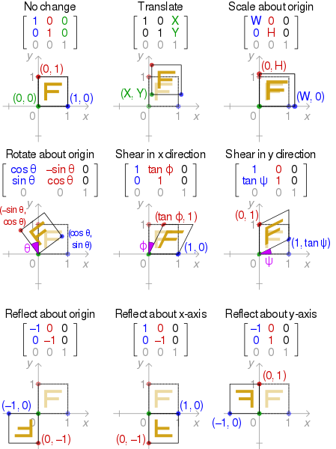
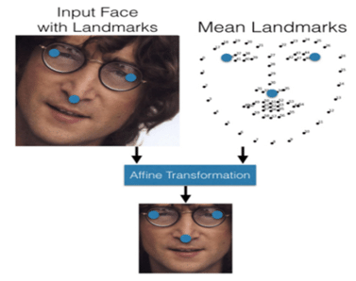
Matching facial
So khớp mạng lưới 2 khuôn mặt.
Tiến hành biến đổi các tam giác ở ảnh nguồn cho phù hợp với hình dạng tam giác tương ứng ở ảnh đích (biến đổi Affine).
Tổng hợp các tam giác đã biến đổi ta được một khuôn mặt nguồn khớp với hình dạng của khuôn mặt đích

Slide 6
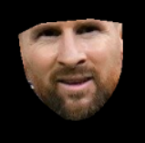
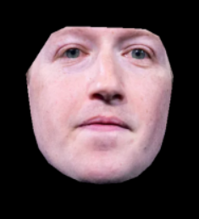
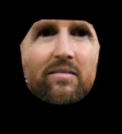

Slide 7
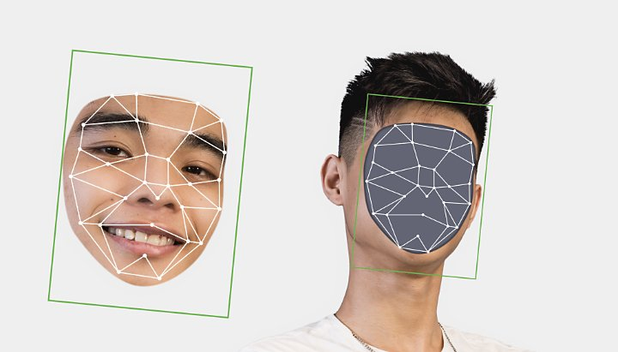
Đầu tiên, cắt bỏ phần khuôn mặt ở ảnh đích.
Thay thế khuôn mặt vừa biến đổi ở bước trước lên phần vừa cắt bỏ
Sau khi hoàn thành bước này, ta đã hoàn thành việc thay đổi khuôn mặt, tuy nhiên kết quả không đạt kết quả tốt về độ đồng màu.
Face swapping

Slide 8
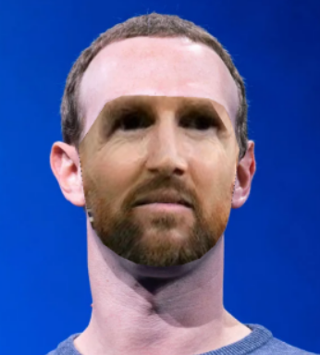

Slide 9
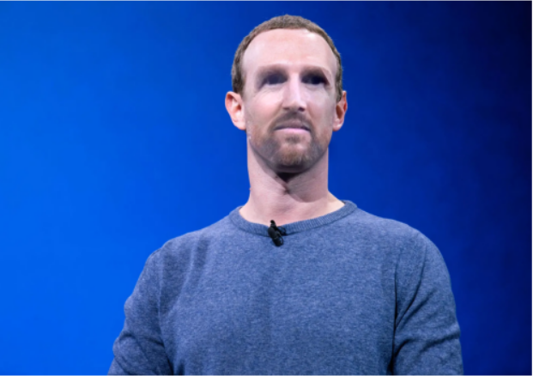
Facial cloning
Tiến hành hoà trộn, cân bằng sắc độ, màu da, đường nét để giảm thiểu độ thô cứng (phương pháp Seamless Cloning)

Slide 10
Nhận xét
1. Ưu nhược điểm
Ưu điểm
Nhược điểm
Thực hiện đơn giản
Cài đặt dễ dàng, hoạt động khá ổn định
Vì là phương pháp đơn giản nên kết quả mang chưa đạt hiệu quả cao.
Hiệu quả thấp sẽ thấy rõ khi tiến hành trên ảnh gốc và ảnh đích có kích thước (độ phân giải) khác nhau.
Mất cân xứng nếu hai khuôn mặt có hình dạng và kích thước khác nhau

Slide 11
2. Hướng phát triển
Nên sử dụng ảnh có độ phân giải có độ phân giải tương đối giống nhau
Sử dụng bộ tham số nhiều landmark sẽ giảm thiểu bớt sự sai lệch hình ảnh khi thay đổi.

Slide 12
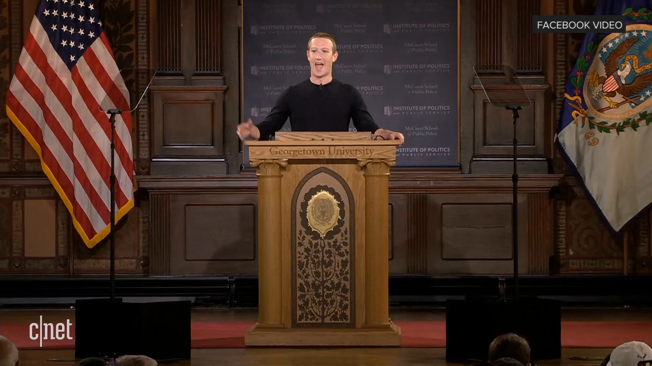

DEMO

